Slide 1
Мобильное приложение для сайтов и интернет-магазинов

Slide 2
Растет число пользователей мобильными устройствами
87% Of Connected Devices By 2017 Will Be Tablets And Smartphones
По прогнозам IDC
В период с 2012 по 2017 гг. объем мобильного трафика вырастет в 13 раз
По прогнозам Cisco

Slide 3
С мобильным приложением вы:
Предоставите своим клиентам быстрый доступ к каталогу интернет-магазина и к своим заказам
Сможете легко удерживать клиентов
Сможете отправлять push-уведомления клиентам с информацией о новинках
Наладите регулярные продажи своих товаров и услуг
Повысите качество обслуживания
Задействуете новые способы маркетинга для увеличения продаж

Slide 4
Многие задумываются о том, чтобы создать свое мобильное приложение, но:
требуется очень большой бюджет на разработку
мало свободных разработчиков под iOS и Android
нужна серверная часть или API
приложение тяжело обновлять
низкая скорость коллективной разработки
недостаточно знаний HTML, CSS и JS
экономически это очень дорого

Slide 5
1С-Битрикс: Мобильное приложение
Позволяет разрабатывать мобильные приложения для сайтов на платформе «1С-Битрикс» и публиковать их в AppStore и Google Play.
Низкая стоимость
Высокая скорость разработки
Скорость работы приближена к нативной
Гибкость
Комбинирование нативного интерфейса с html
Контроль над приложением через JavaScript
Единый сервис push-уведомлений
apps.1c-bitrix.ru

Slide 6
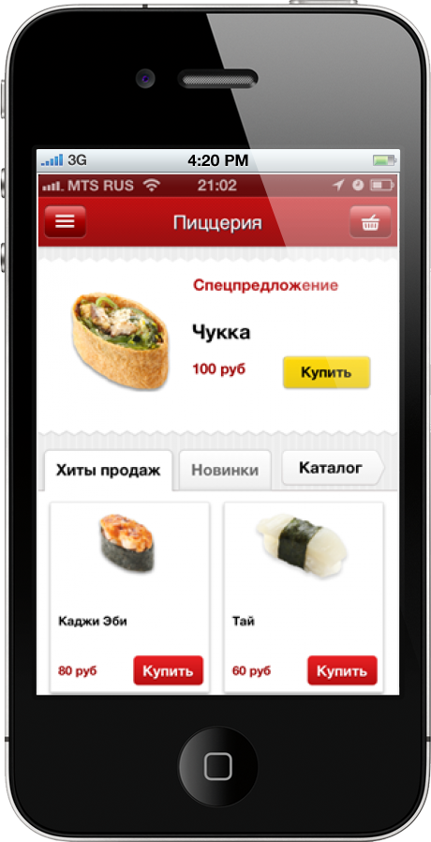
Мобильное приложение для интернет-магазина
каталог товаров с возможностью поиска
список товаров в разделе
детальное описание товара
«умный» фильтр по товарам
корзина и оформление заказа
отслеживание статуса заказа
push-уведомления о смене статуса заказа

Slide 7
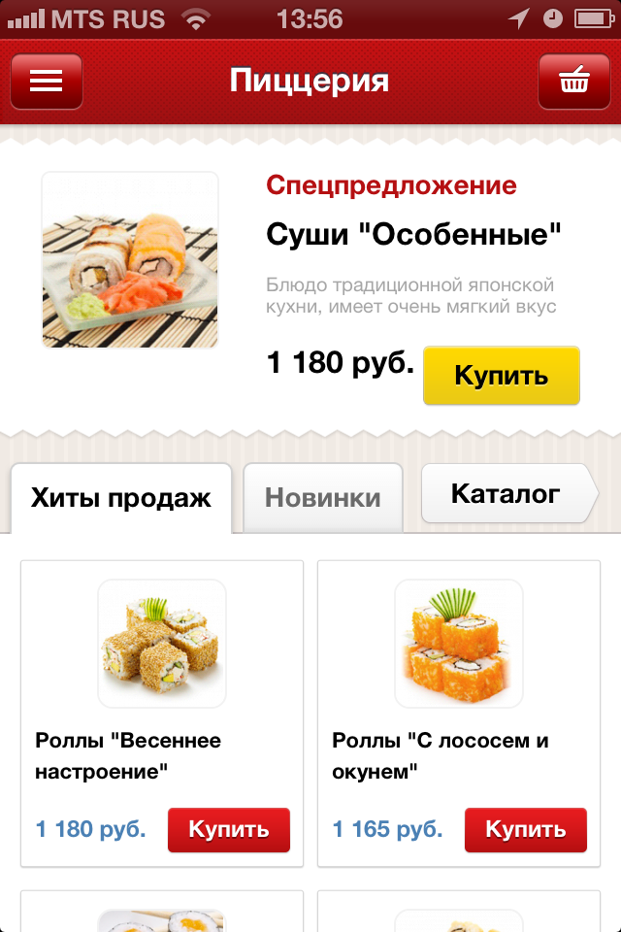
Мобильное приложение для интернет-магазина

Slide 8
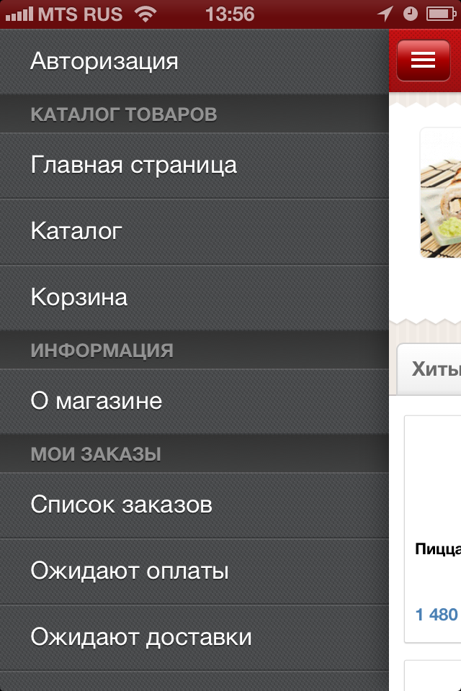
Навигация по магазину

Slide 9
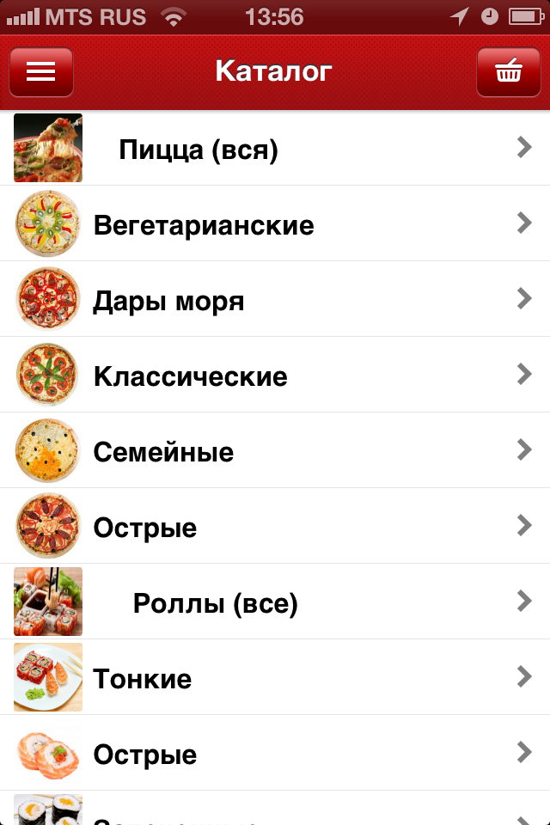
Каталог товаров

Slide 10
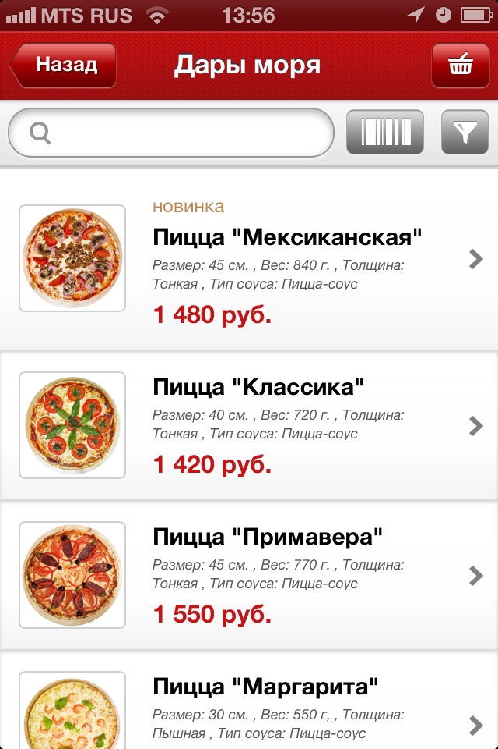
Раздел каталога товаров

Slide 11
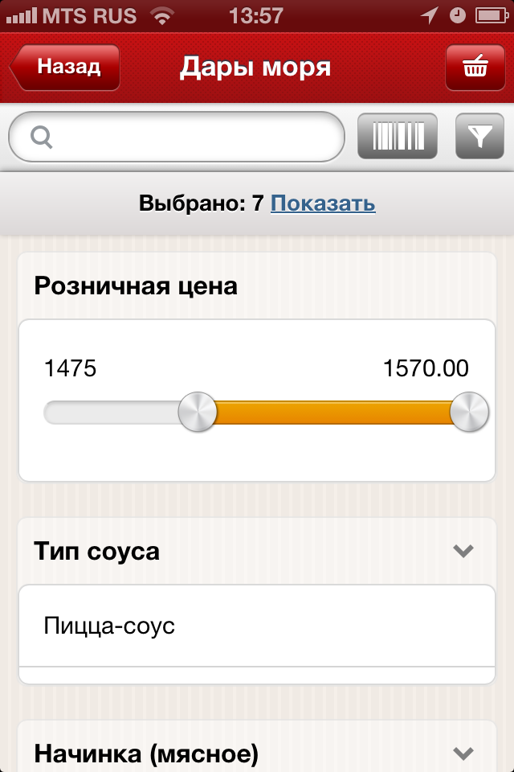
Умный фильтр

Slide 12
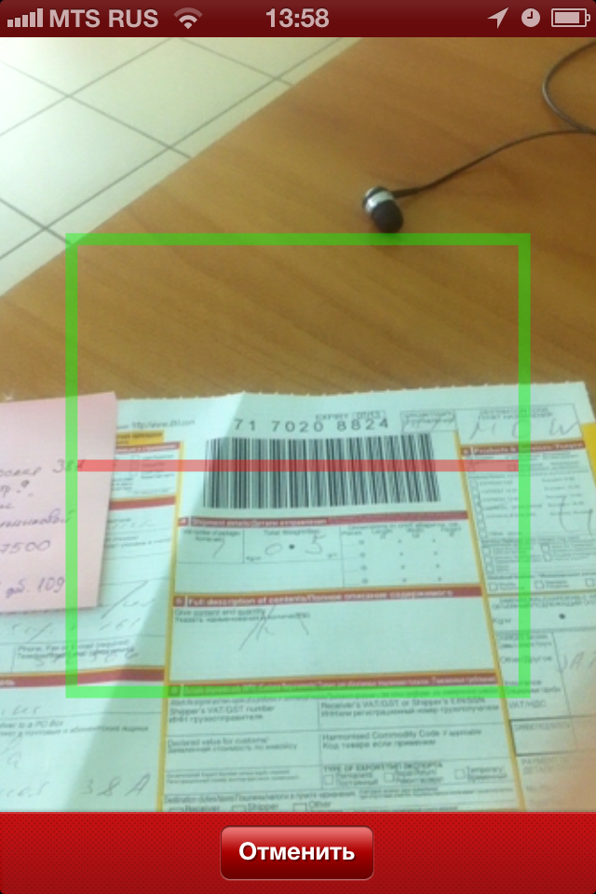
Поиск по штрихкоду

Slide 13
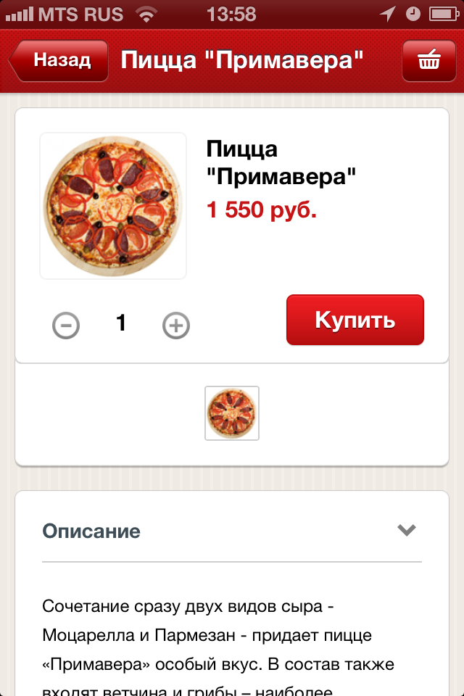
Карточка товара

Slide 14
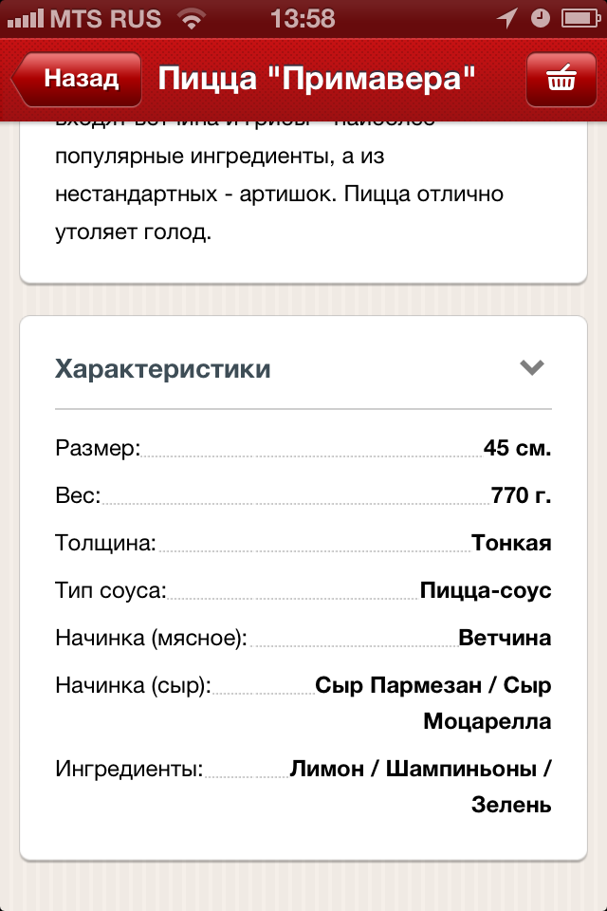
Характеристики товара

Slide 15
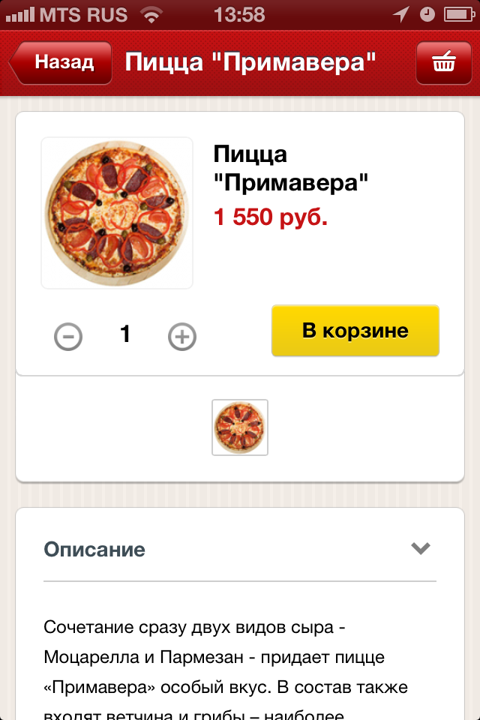
Товар в корзине

Slide 16
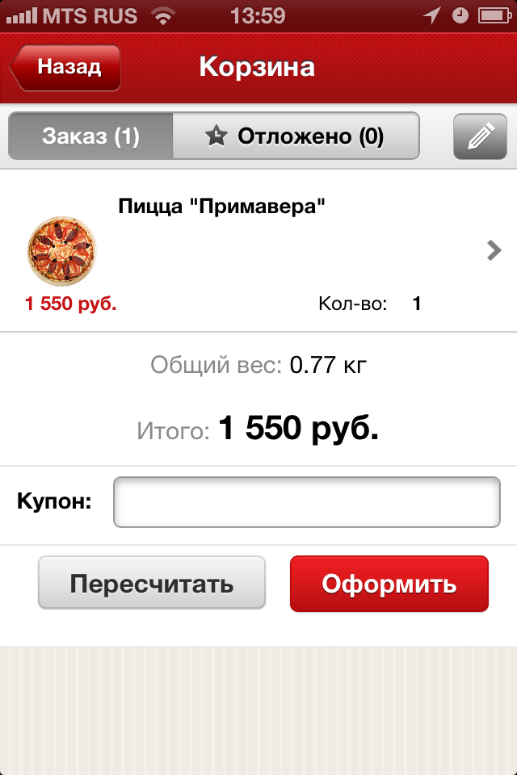
Оформление заказа

Slide 17
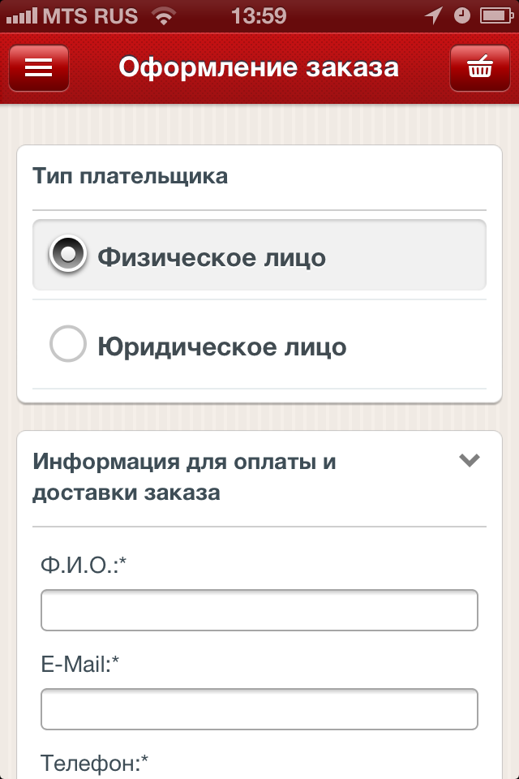
Выбор типа плательщика

Slide 18
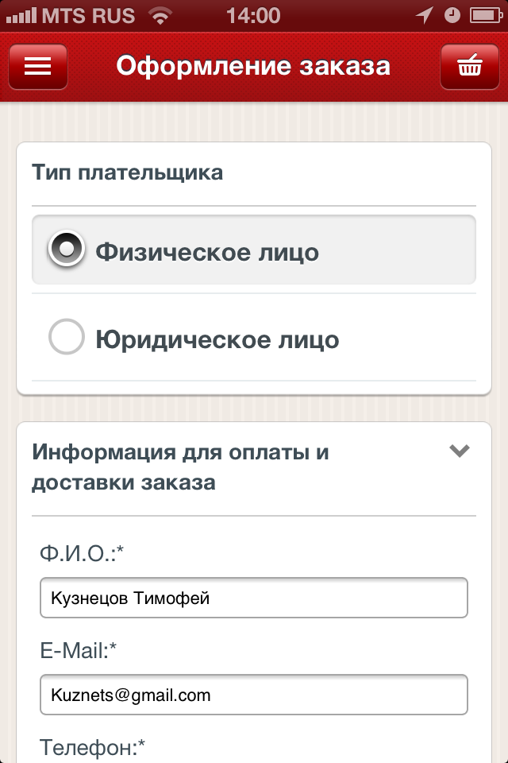
Информация для доставки заказа

Slide 19
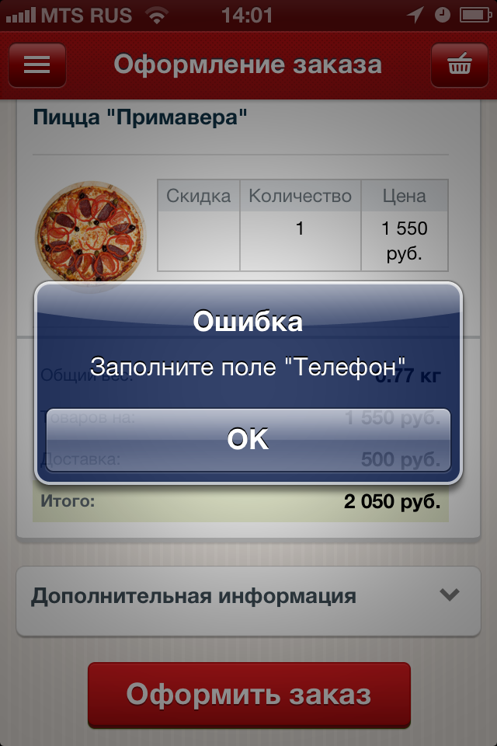
Проверка данных

Slide 20
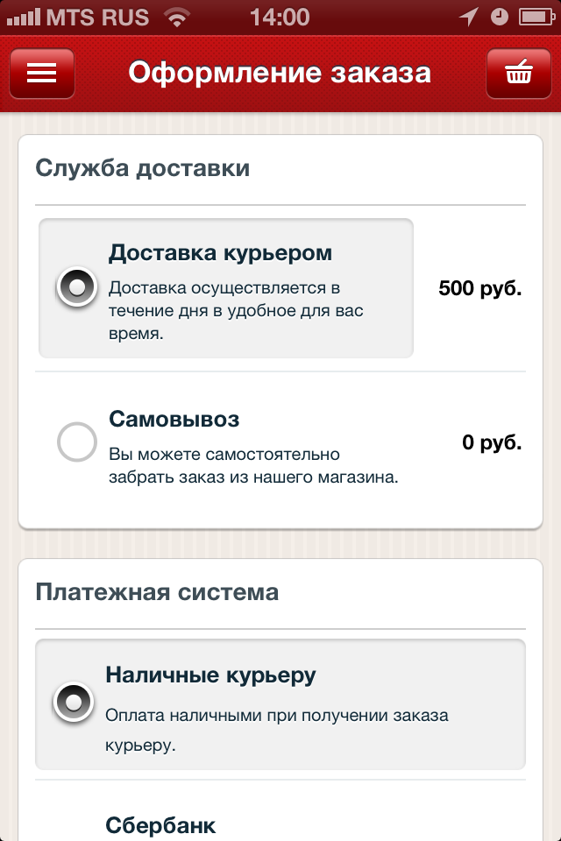
Выбор способа доставки

Slide 21
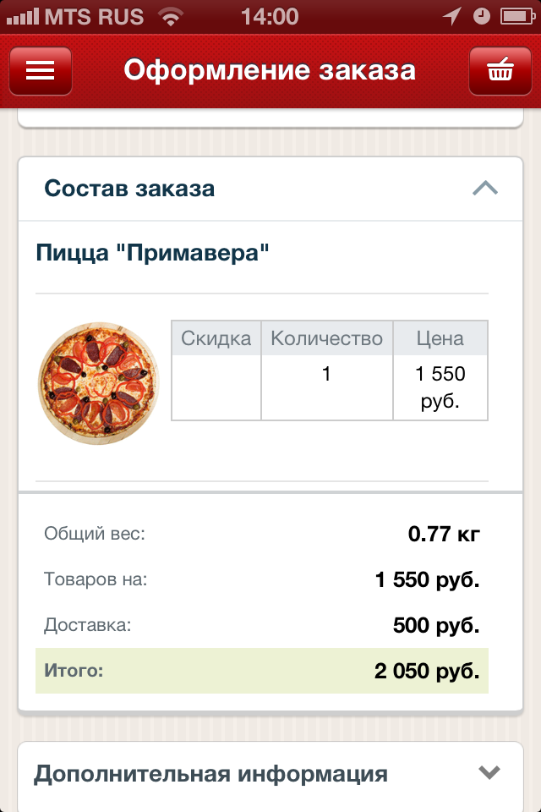
Состав заказа

Slide 22
Автоматическое обновление
В вашем мобильном приложении будет всегда актуальная информация!
Мобильное приложение получает данные напрямую с вашего сайта или интернет-магазина, поэтому его не нужно перевыпускать, чтобы обновить каталог или цены.

Slide 23
Платформа «1С-Битрикс»
для сайта и интернет-магазина
Готовый функционал
В платформе более 1000 готовых функциональных возможностей не только для интернет-магазина, но и для всего сайта. Не требуется разработка магазина с нуля.
Быстрый запуск
Установка занимает всего 4 часа. Мастер запуска помогает быстро все настроить.
Высокая производительность
Магазин выдерживает пиковые нагрузки.
Безопасность сайта
Сайт не взломают через «движок».
Свой каталог веб-приложений
Возможность быстро развивать сайт, предлагать клиентам новые возможности
Партнерская сеть
Легко сменить разработчика проекта

Slide 24
Продукт «1С-Битрикс: Enterprise» для крупных проектов
Персонализация и релевантный контент Сегментация и персонификация
Быстрый и точный поиск (Sphinx и Google Ent.Search) Фасетный и параметрический, поисковый маркетинг
Активный и персонифицированный маркетинг
Ecommerce + Social CRM, ремаркетинг, bigdata marketing
Мультиканальность и мобильность Мобильный фронтенд и мобильные приложения, Call-center
Интеграционная платформа REST-API и сервер OAuth 2.0, Онлайн-обмен с ERP (1С и др.)
Масштабируемость, отказоустойчивость и безопасность Веб-кластер, Композитный сайт cloud files и autoscaling
Стоимость по запросу.
Продажа через партнеров.

Slide 25
Мобильное приложение
для интернет-магазина
Цена: 47 900 рублей
Включает лицензию на выпуск 1 приложения для iOS (iPhone и iPad) и Android (телефоны и планшеты)

Slide 26
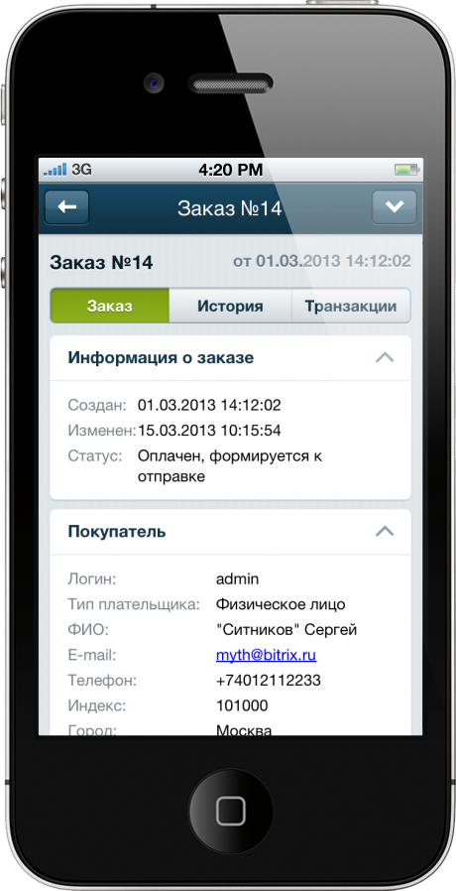
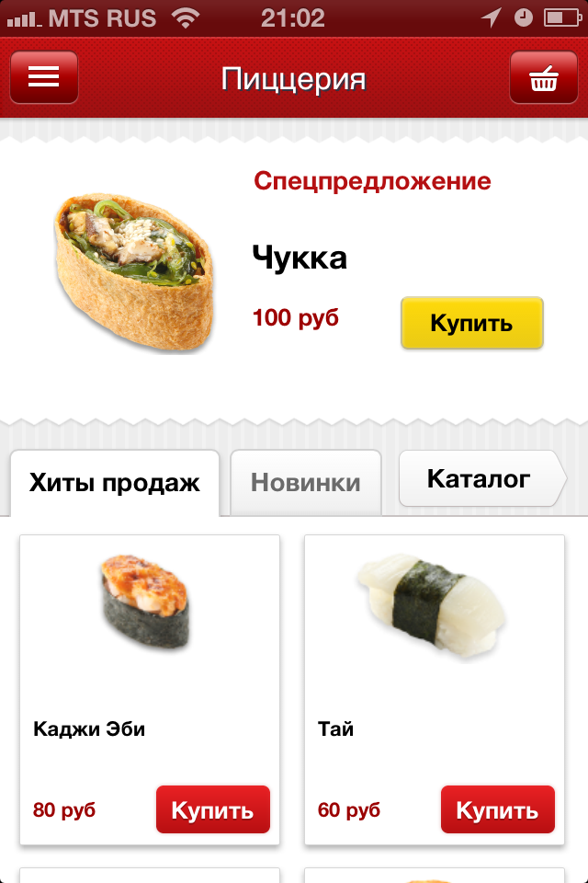
Если вы хотите выпустить свое мобильное приложение:
Разработайте мобильную часть на своем сайте на HTML5 или JS или установите готовый шаблон мобильного интернет-магазина
Купите лицензию на «1С-Битрикс: Мобильное приложение»
Получите лицензионный ключ и доступ
Заполните данные приложения с использованием ключа:
Адрес сайта
Название, описание
Иконка
Сплэшскрин
Иконки кнопок и др.
Создайте аккаунты на Google Play и iOS Dev Center и передайте нам
Мы опубликуем от вашего имени готовое приложение в AppStore и Google Play

Slide 27
Или закажите разработку мобильного приложения у наших партнеров.
В партнерской сети более 10 500 компаний, которые внедряют «1С-Битрикс».

Slide 28
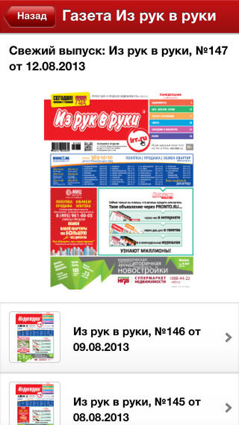
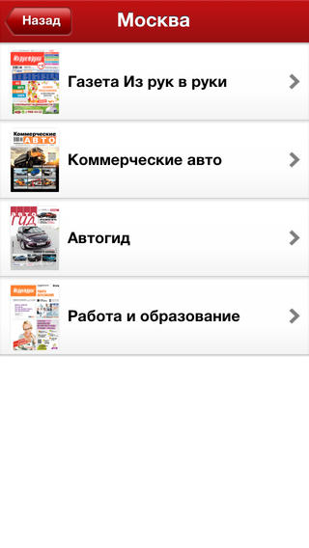
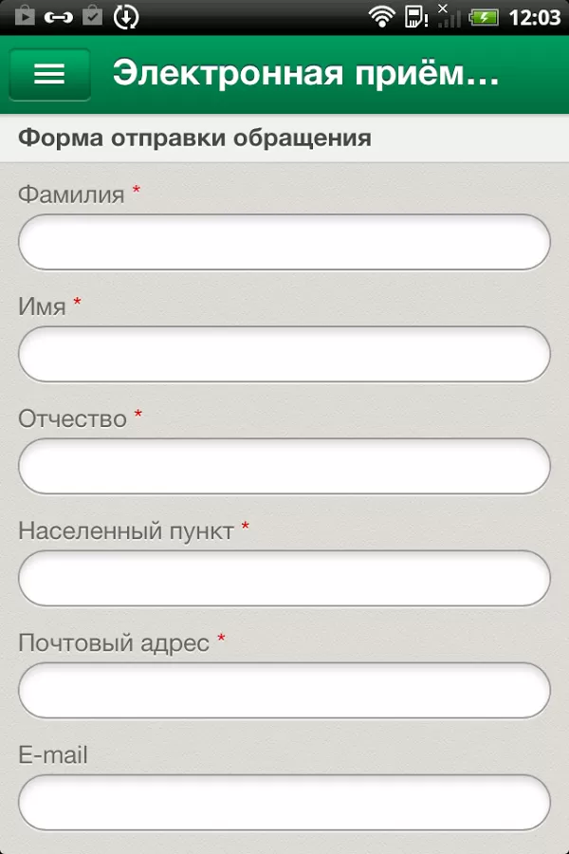
На «1С-Битрикс: Мобильное приложение» работают:
Издания «Из рук в руки»
Законодательное Собрание
Кировской области

Slide 29
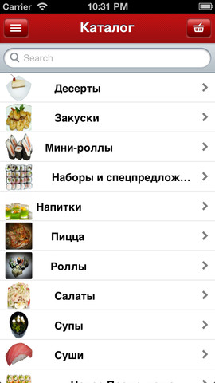
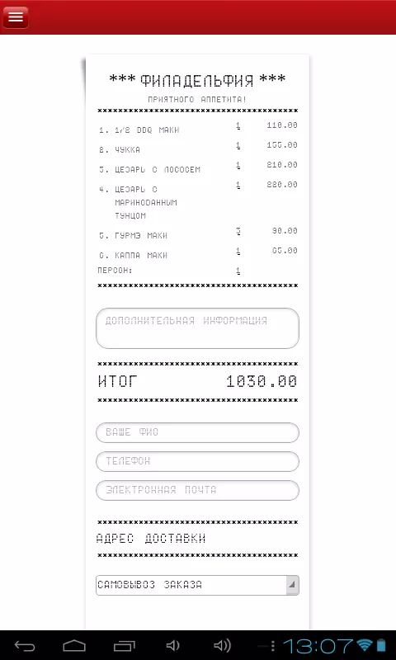
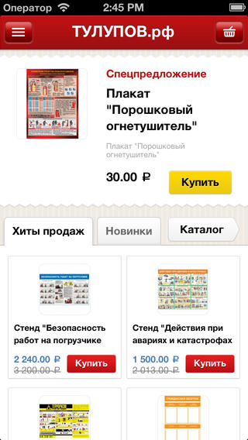
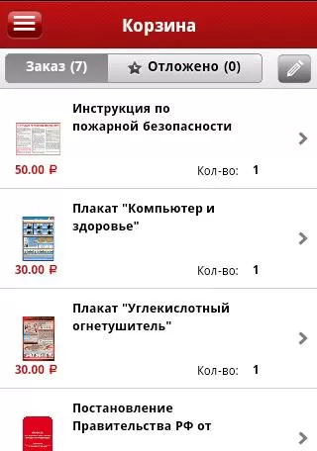
На «1С-Битрикс: Мобильное приложение» работают:
Доставка блюд «Филадельфия»
Интернет-магазин охраны труда и пожарной безопасности

Slide 30
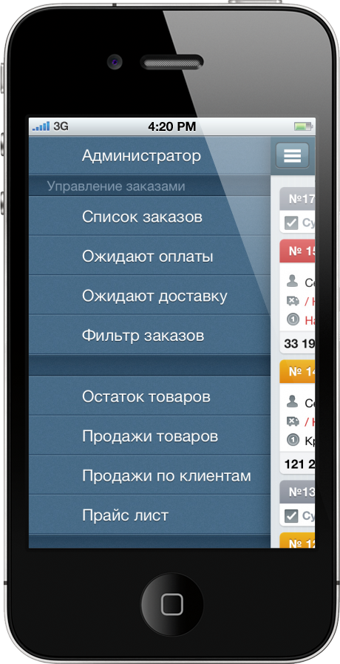
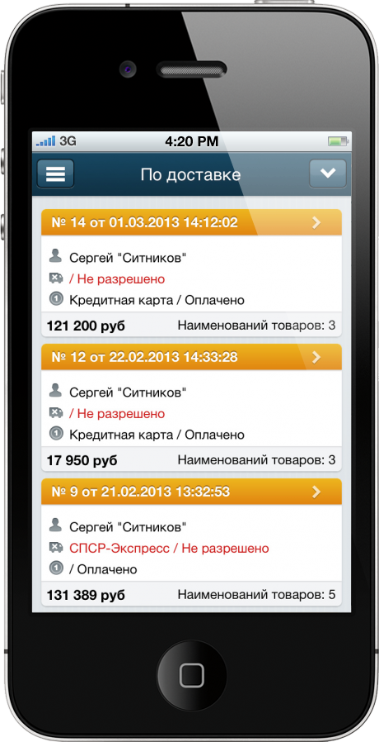
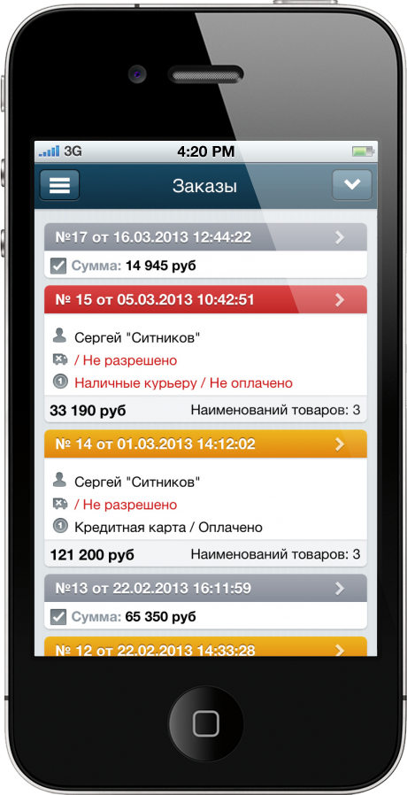
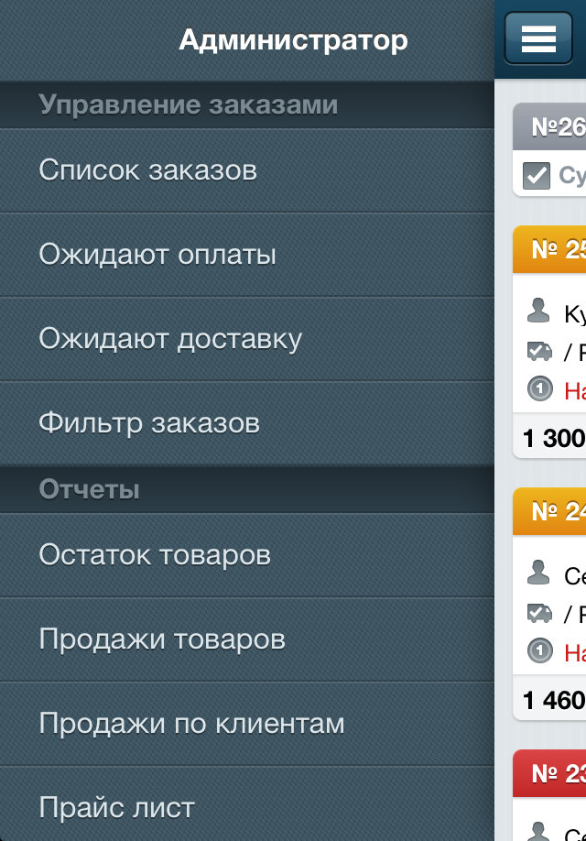
Мобильное приложение для администрирования интернет-магазина
Это бесплатное приложение!
Работает с любым магазином на платформе «1С-Битрикс: Управление сайтом»

Slide 31
Спасибо за внимание!
Вопросы?

